Slide 1


GERİATRİK MULTİPL MYELOM HASTALARINDA
GÜNCEL TEDAVİLER
( Kişiselleştirilmiş-Hedeflenmiş Tedaviler )
Dr. Osman İlhan
www.osmanilhan.com/köktençözüm
25 Mayıs 2022 İzmir
« KÖKTEN ÇÖZÜM »

Slide 2

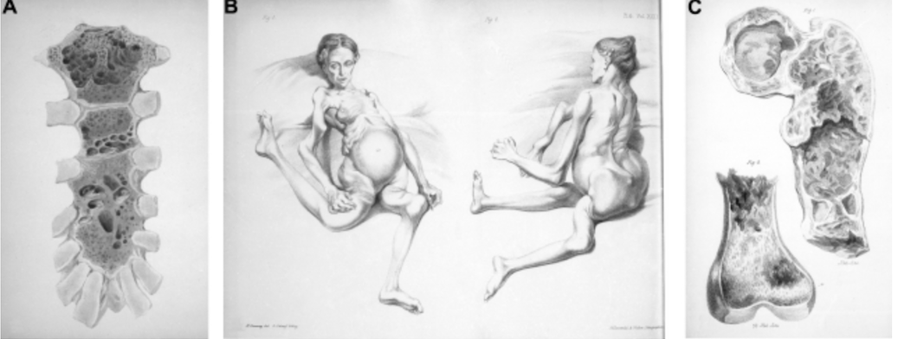
1844
Sarah Newbury, 34 y K hasta
halsizlik ve çoklu kırıklara bağlı kemik ağrıları

Slide 3
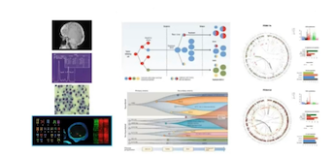

MM bir tek hastalık değildir….
Tanıda ve nükste genomik olaylara ve klonal değişikliklere bağlı olarak çok kompleks
Tek tanım hepsine uymaz… Ve RRMM mutasyonel yük çok büyüktür
Tedavinin uzun dönem sonuçlara etkisi:
Mutasyonel çoğalma
Enfeksiyonlar
Komplikasyonlar
Miyelosüpresyon
Son organ hasarı (renal, kardiyak, pulmoner, vasküler, PNP)
Progresyonun 3 dekadı
Risk stratifikasyonu, klonal heterojenitenin anlaşılması…
Güncel ilaçlar ile tedavinin kişileştirilmesi

Slide 4
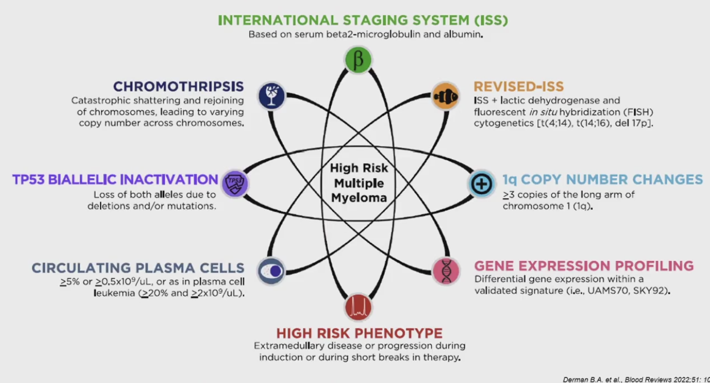

Slide 5

mSMART-Aktif MM Sınıflandırması-2022
Yüksek Risk
Standart Risk
Yüksek Risk Genetik Bozukluklar
t(4;14)
t(14;16)
t(14;20)
Del 17p
p53 mutasyonu
1q kazanımı
RISS Evre 3
Yüksek S-fazında PH
GEP: yüksek risk imzası
Diğerleri:
Trizomiler
t(11;14)
t(6;14)
Double Hit Miyelom: Her hangi 2 yüksek risk genetik bzk
Triple Hit Miyelom: ≥3 yüksek risk genetik bzk

Slide 6
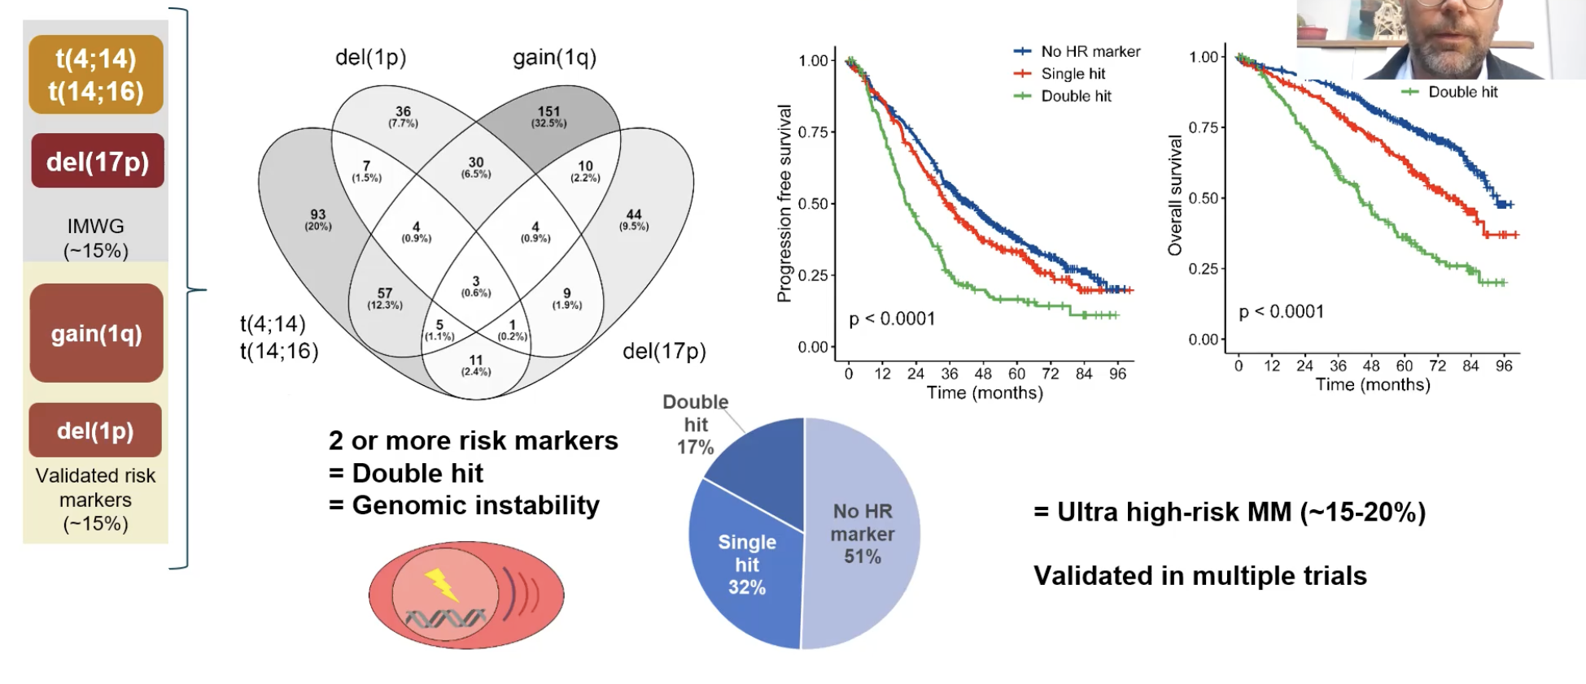
Mevcut Belirteçlerin Kombinasyonu = Kantitatif Risk
Leukemia 2017;34:3091-96

Slide 7
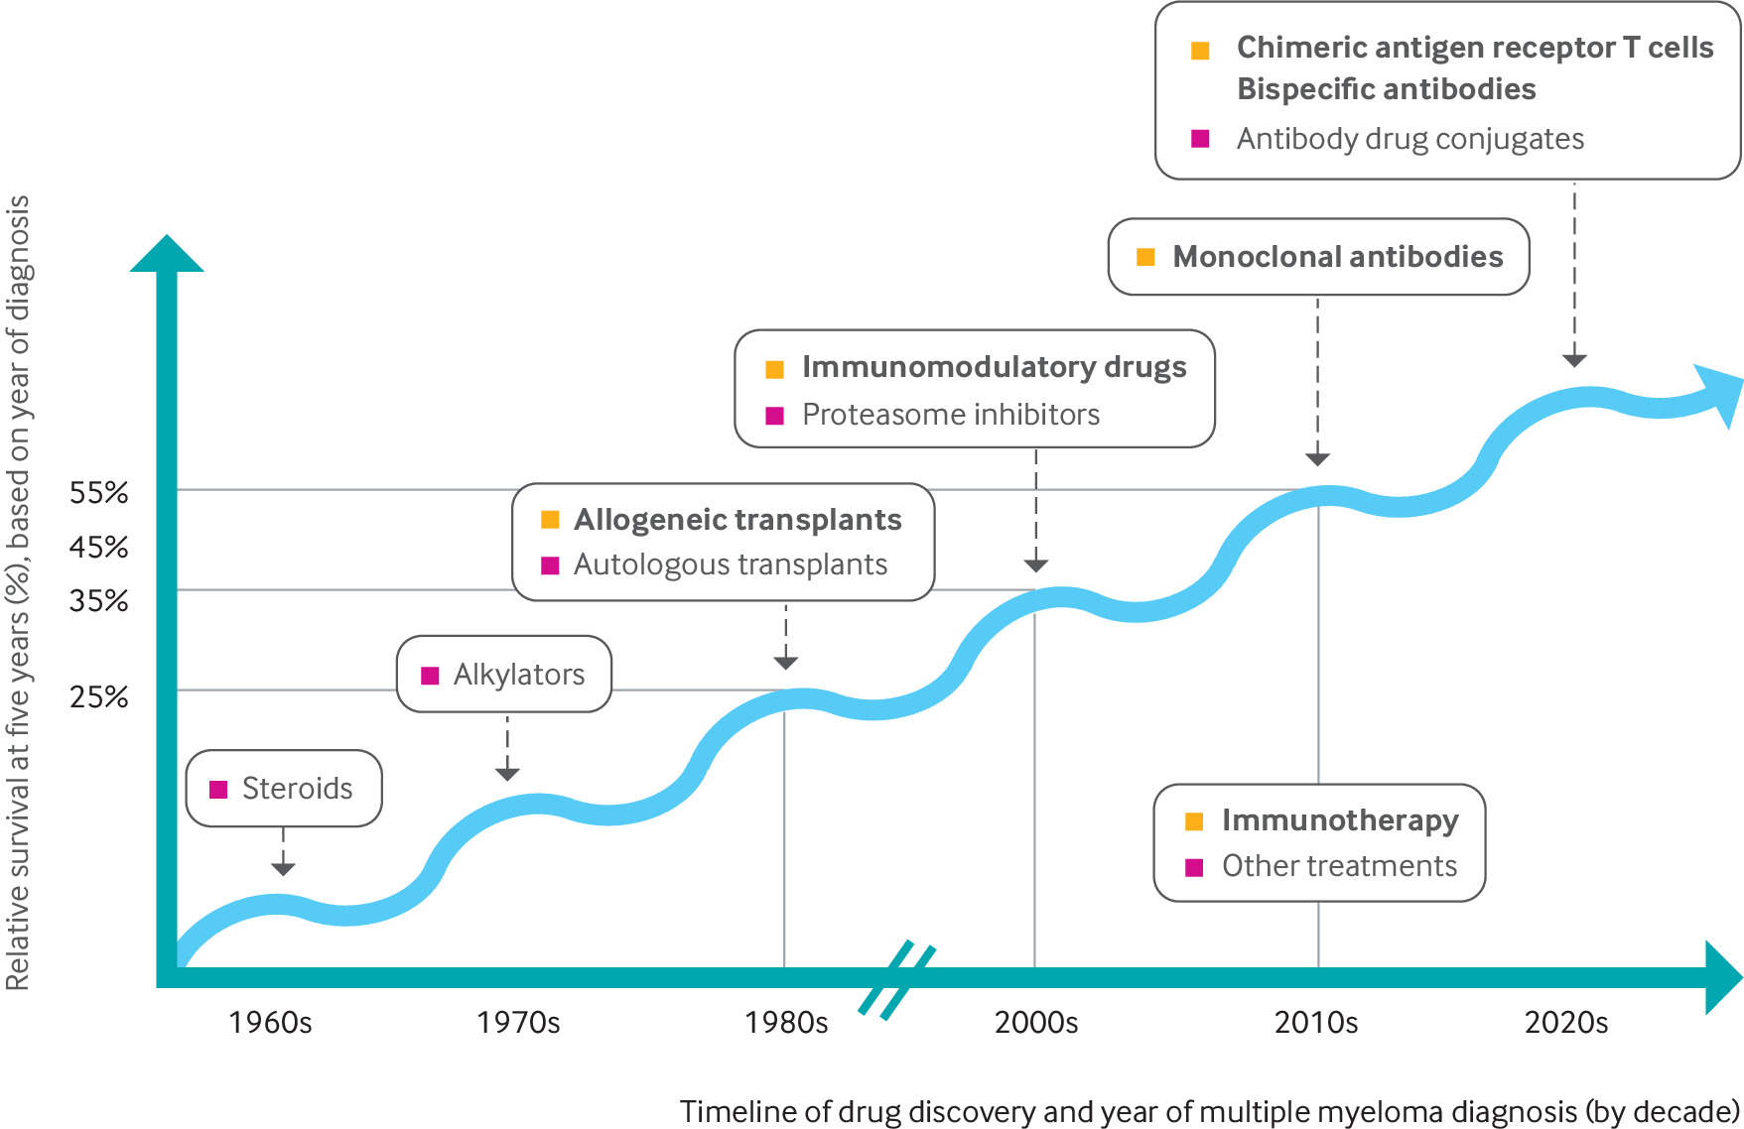

Slide 8
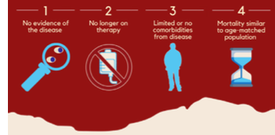
MM’da ‘Kür’ Tanımı
Hastalık kanıtının olmaması
Tedavisiz olma
Hastalığa bağlı sınırlı veya hiç komorbiditenin olmaması
Mortalitenin yaş eşleşmeli popülasyonla benzer olması

Slide 9
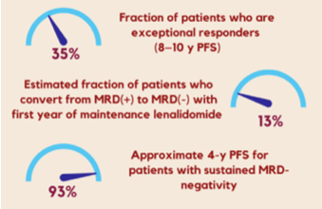
MM’da ‘Kür’ ???
8-10 y PFS verebilen yanıtlı hastalar
Lenalidomid idamesinin 1. yılında MKH(+)’liğinin MKH(-)’e döndüğü hastalar
Süreğen MRD(-)’liği için yaklaşık 4-yıllık PFS verebilen hastalar
Advances in Oncology 2022:159-169

Slide 10
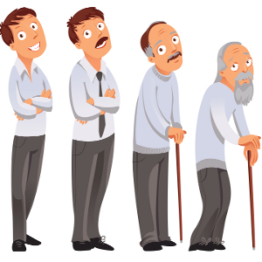
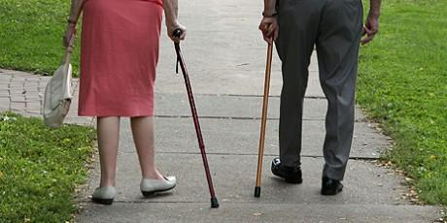
Myeloma yaşlı hastalığıdır
Yaşla olasılığı artar

Slide 11
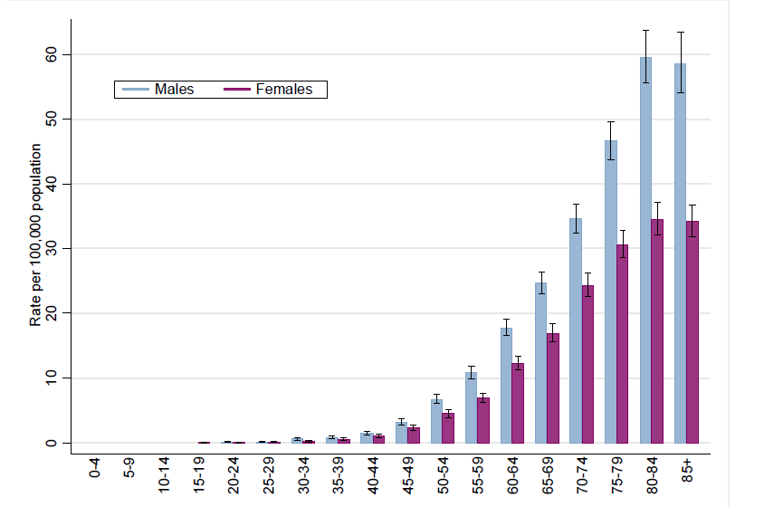

Slide 12
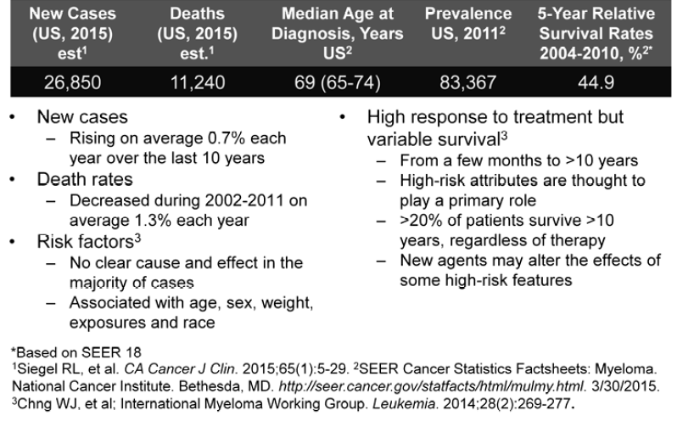
Multiple Myeloma Epidemiyoloji

Slide 13
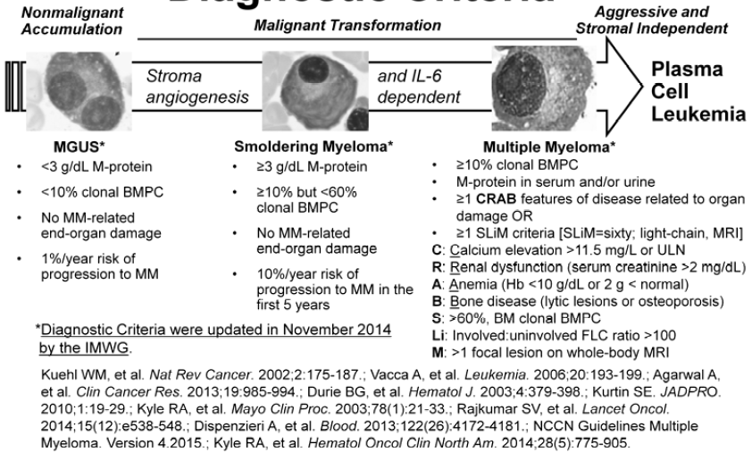
Hastalık Seyri ve Tanısal Kriter

Slide 14
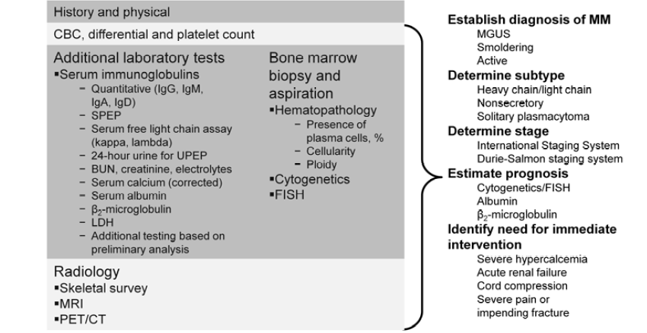
MM Tanısal ve İzlemsel Değerlendirme

Slide 15
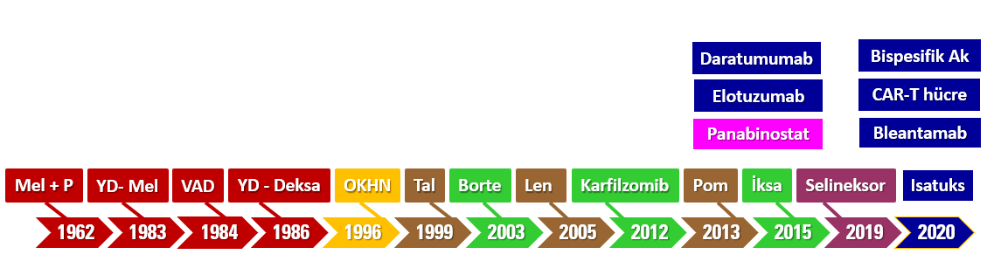
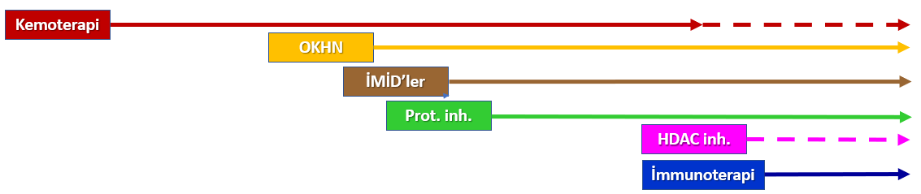
Multipl Miyelomda Tedavinin Evrimi
İkili Tedavi | Üçlü Tedavi | Dörtlü Tedavi
Cancers 2021, 13, 2712

Slide 16
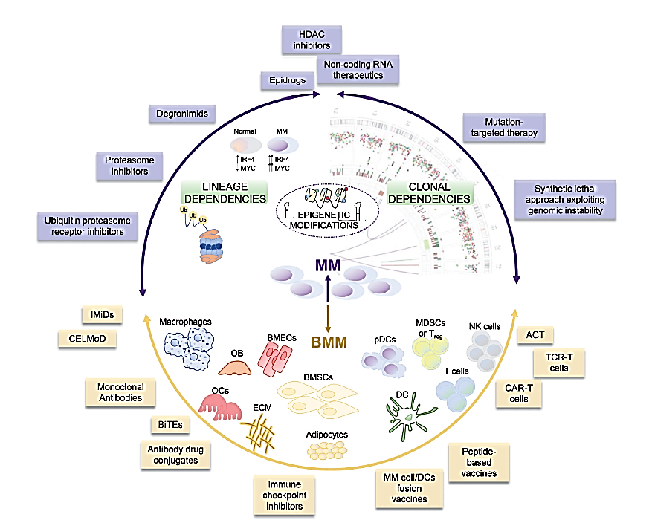
Miyelomda Tedavi
Haematologica 2020; 105(10):2358-2367

Slide 17
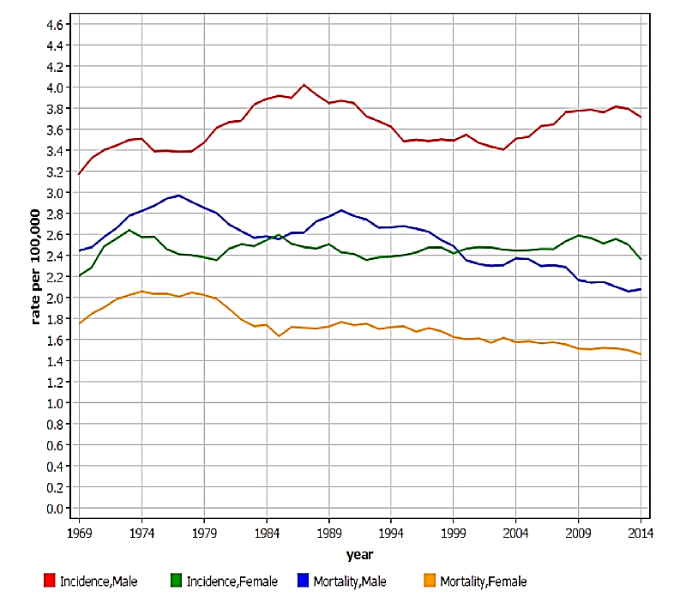
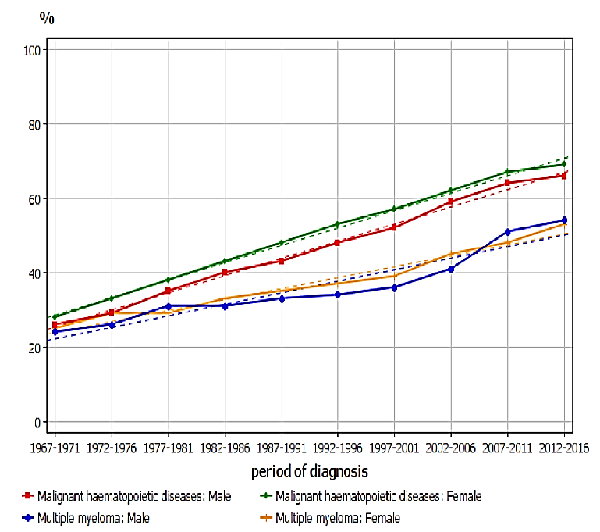
Multipl Miyelom: Sağkalım
5-yıllık Toplam Sağkalım Yüzdeleri [1969-2016]
Scientific Reports | (2021) 11:17272
İnsidans ve Mortalite Oranları [1969-2016]
Notes:
The overall 5-year survival rate for people with multiple myeloma in the United States is 55%. For the 4% of people who are diagnosed at an early stage, the 5-year survival rate is over 77%. If the cancer has spread to a distant part of the body, the 5-year survival rate is over 54%.
10 year survival improved from 6% to 33 %

Slide 18
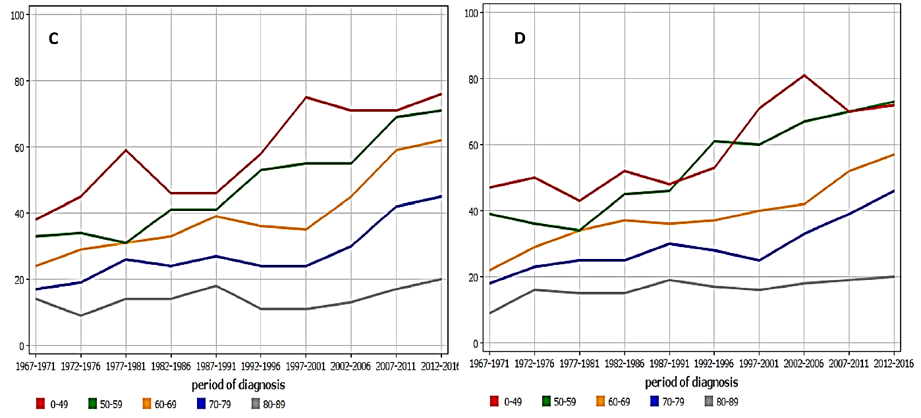
Multipl Miyelom: Sağkalım
Scientific Reports | (2021) 11:17272
Yaş Gruplarına Göre 5 Yıllık Sağkalım Yüzdeleri [1969 – 2016]

Slide 19
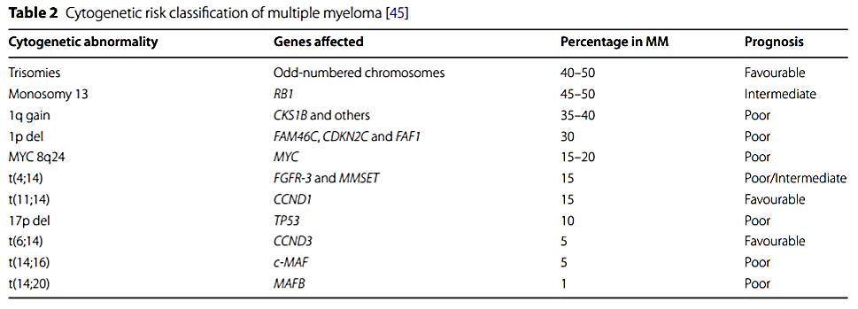
Prognoz Belirleyiciler
J Hematol Oncol (2021) 14:151

Slide 20
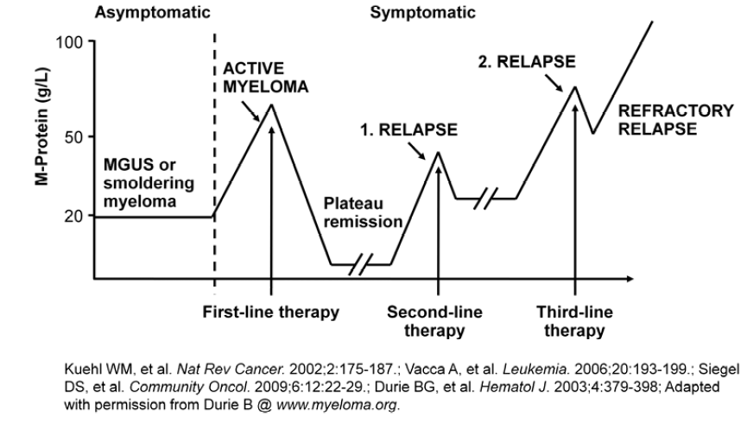
Multiple Myeloma Doğal Akışı

Slide 21
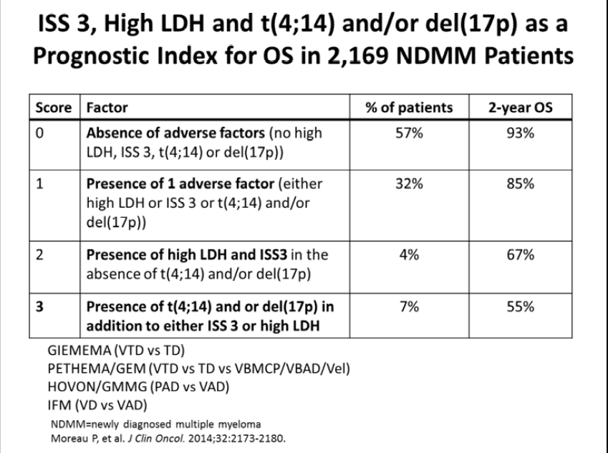

Slide 22
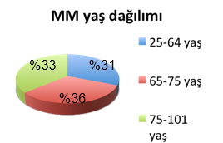
Multiple Myeloma: Geriatrik Hastalar
Heterojen popülasyon
Hastalar fit, orta fit, düşkün durumdadır
Yaş ile kalp, akciğer, böbrek, ve nörolojik hastalıklar artar

Slide 23
Geriatrik Myeloma- Niçin Hastalar Erken Ölüyor?
Erken ölümler >75: (Rodon et al, 2001 and Bang et al, 2013)
Infeksiyon oranı yüksek
Tedavi almama-(komorbidite, kötü performans, ileri yaş, hastanın tedaviyi reddi)
İlaç toksisitesi
Geç tanı ?
. Eur J Haematol. 2001:66:11-17
. Luekemia. 2013:27:971-974

Slide 24
Geriatride Myeloma - Erken Ölüm
Aktif hastalık
Komorbid faktörler
Tedavi ilşkili komplikasyonlar
Erken ilk 2 ayda yaşlı hastaların %10 unda toksik ölüm olmaktadır. Konvansiyonel tedaviye göre yeni ilaçlar la tedavi toksik ölümleri 1/3 azaltır
Klinik performans ile toksik ölümlerin ilişkisi olmayıp fraility ile ilgilidir ve kapsamlı geriatrik değerlendirme ie önlenebilir

Slide 25
Geriatrik Myeloma - Erken Ölüm Azaltılabilir Mi ?
İnfeksiyon
  Önleme
  Tedavi
  IVIG

Slide 26
Geçmişte Geriatrik MM: Tedavi Kararı
Yaş ≤65: otolog nakil uygun
Yaş 65-75: otolog nakil olabilir olmayabilir
Yaş ≥75 otolog nakil uygun değil

Slide 27
Yaşlanma Süreci
Düşkünlük=
Frajilite
Yaş
Fiziksel ve Mental
Fonksiyonda
Azalma
Komorbidite

Slide 28
MULTİPLE MYELOMA
Düşkünlük=
Frajilite
Yaş
Fiziksel ve Mental
Fonksiyonda
Azalma
Komorbidite

Slide 29
Günümüzde Geriatrik Myelomada Tedavi Kararı
Hastayı değerlendir:
ADL
IADL
Komorbidite
Hastaneye yatma
İlaçlar
Sosyal destek
Myelomayı değerlendir:
Sitogenetik
Evre
Tümör yükü
Optimal kemo
Destek tedavi gereksinimi
Tedaviye karar ver
CR veya hastalık kontrolü
Beklenti
Anlama
Yaşam beklentisi

Slide 30
Geriatrik Değerlendirme
Düşkünlük= fraility durumunu belirler.
Geriatrik değerlendirmede günlük yaşam aktivitesi ve günlük aletli yaşam aktivitesi, komorbidite indeksi ile sistematik değerlendirme yapılır

Slide 31
Geriatrik Değerlendirme Ne Sağlar?
Rutin öykü ve fizik incelemede saptanamayan sorunlar saptanır
Ciddi tedavi sonrası gelişecek toksisite bilgisi verir
Birçok tümörde sörvi bilgisi verir
Tedavi seçimini ve yoğunluğunu etkiler

Slide 32
Toksisite Nasıl Tahmin Edilir ?
Yaş
Tam doz kemoterapi
Hastalık yüküne bağlı Hb, albumin düşüklüğü kreatinin artışı
Geriatrik değerlendirme
J Clin Oncol.2011;29(25):3457-6. Cancer.2012;118(13):3377-86

Slide 33
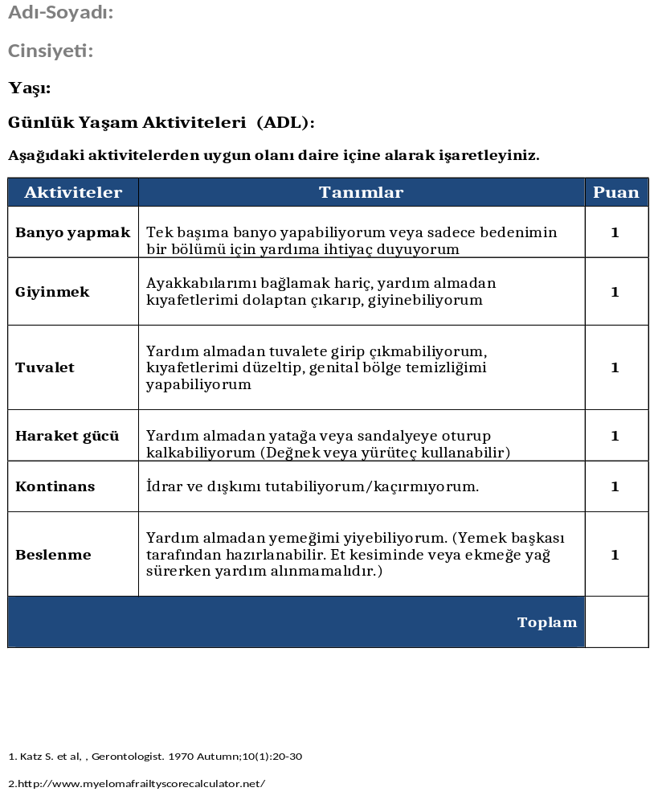

Slide 34
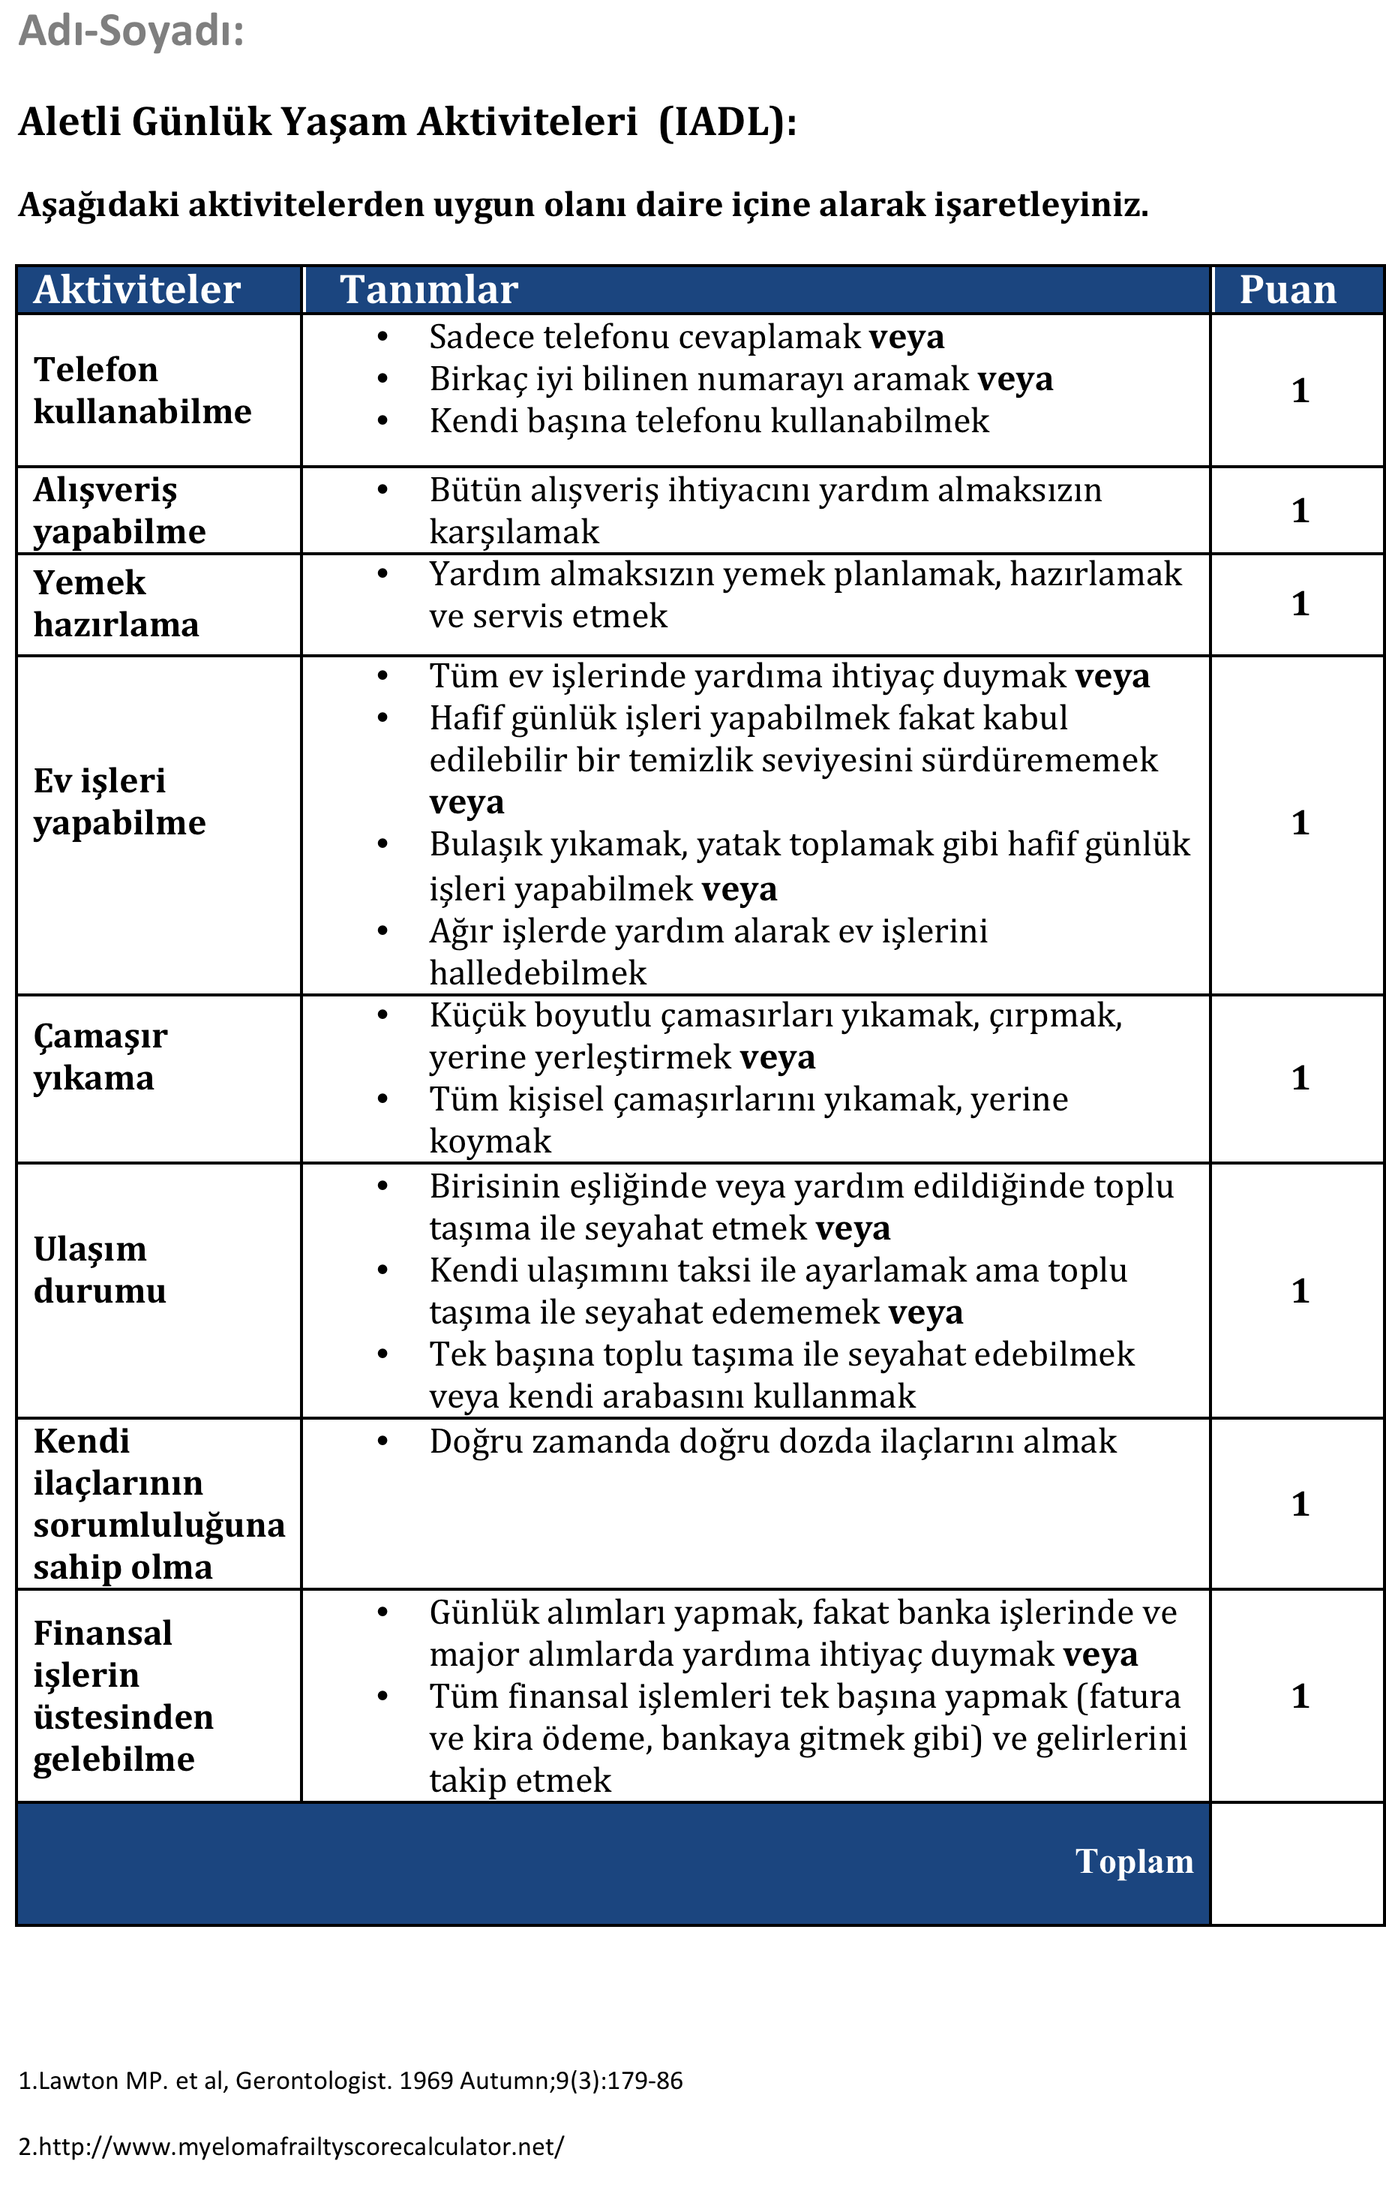

Slide 35
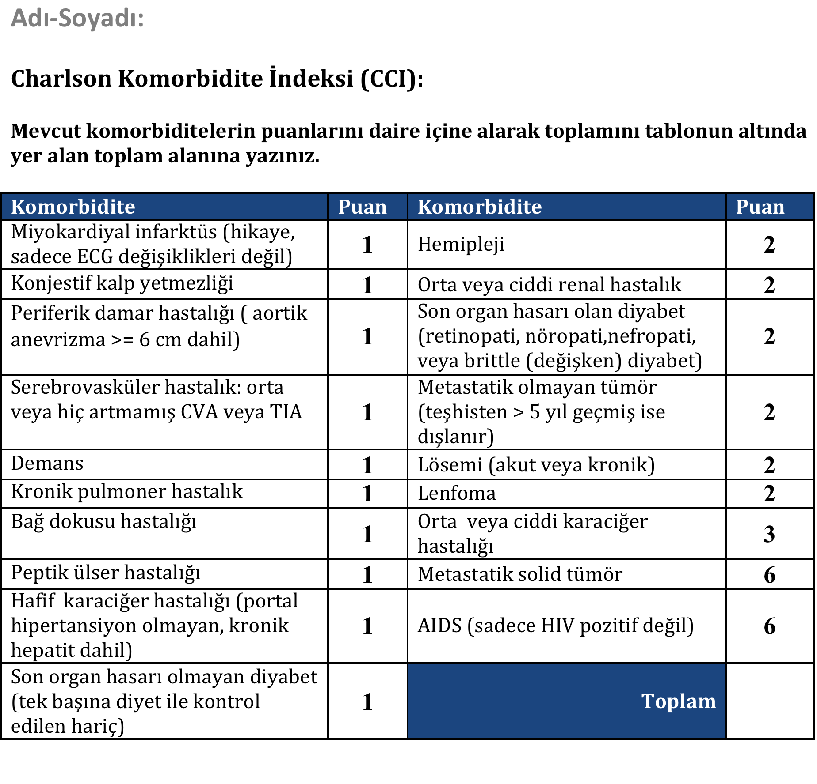

Slide 36
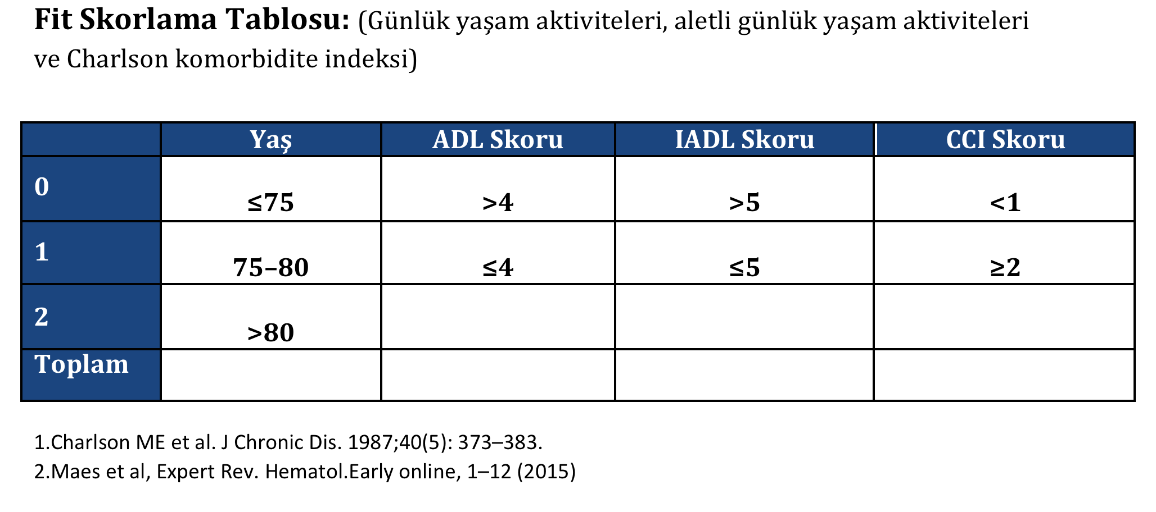

Slide 37
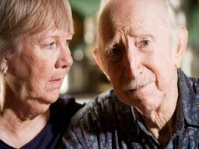
Geriatrik Myeloma- Hastalar Tedaviyi İstiyor Mu?
Çoğunluğu evet
Yaşam kalitesi ve vs survinin artması
Doktorun yaklaşımı

Slide 38
Geriatrik Myeloma- Yaşam Kalitesi?
Klinik çalışmalara yaşam kalitesi de ekleniyor
Tümör tedaviye yanıt verirse yaşam kalitesi artıyor

Slide 39
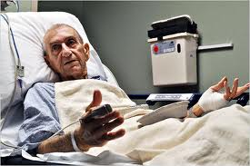

Geriatrik Myeloma- Yaşam Kalitesi
Ağrı ve yorgunluğun düzelmesi en önemli 2 faktör

Slide 40

Geriatrik Myeloma - Yeni Hasta
  Tedaviden yararlanır mı ?
  Geriatrik değerlendirme?
  Myeloması tedavi edilirse hangi semptomları düzelir ve yaşam kalitesi artar?
  Toksisiteyi tahmin?
  Tedaviyi hastaya göre modifiye etme ve verilecek destek tedavisini belirleme?

Slide 41
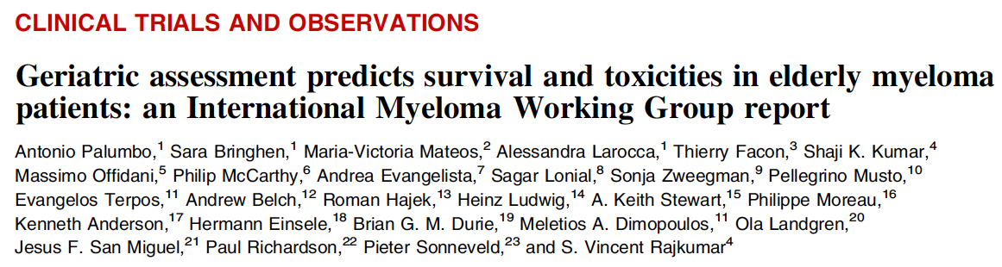

Slide 42
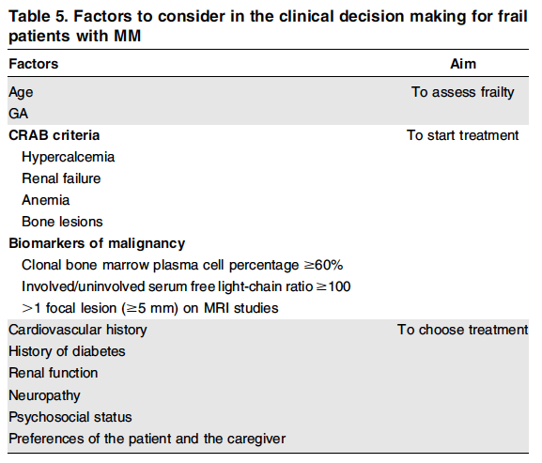

Slide 43
Geriatrik Myeloma Tedavi Hedefi
Tedavide amaç, hastalıksız yaşamı ve total yaşamı uzatma yanı sıra ilaç kullanılmayan dönemleri uzatmak ve yaşam kalitesini de arttırmaktır
MP tedavisi kullanırken amaç PR sağlamaktı. Yeni ilaçlarla günümüzdeki amaç CR sağlamaktır.
1175 hastanın retrospektif analizinde CR sağlanan hastalarda PFS ve OS nin uzadığı gösterilmiştir: 3 yıllık PFS, CR sağlananlarda %67 iken VGPR ve PR sağlananlarda %27 dir. 3 yıllık OS ise CR sağlananlarda %91 İKEN VGPR ve PR sağlananlarda %67, %70 dir.
Yaslı hastalarda, akım sitometri ile MRD bakılırsa ve immünofenotipik CR sağlanırsa OS ve PFS daha uzun olmaktadır.

Slide 44
Geriatrik Myeloma
Tedaviye olan yanıtın daha duyarlı yöntemlerle izlemi, hastadaki yanıtı daha iyi değerlendirmeyi ve yanıtın derinliğine göre hastalardaki tedavinin süresini ve yoğunluğunu kişisel olarak toksisiteyide dikkate alarak daha iyi yönetmemize olanak sağlayabilmektedir
Hedef :
immünolojik CR, MRD yokluğu
az toksisite

Slide 45
Geriatrik Myeloma
Biyolojik yaş, komorbid faktörler, fraigility değerlendirilir
Fonksiyonel durumu değerlendirilir
Uygun ilaç rejimi ve ilaç dozları belirlenir
Destek tedavi: Bifosfanat, growth faktör, antikoagulan, antibiyotik, antiviral, antikoagulan, ağrı kontrolü

Slide 46
Geriatride Myeloma
Standart tedavi: MPT, VMP, Rd
Yaşlanma ile komorbid hastalıklar artmaktadır ve fiziksel, zihinsel yaşlanma ile düşkünlük oluşmaktadır. Hangi yaşlı hastaların tedaviden yararlanacağını nasıl anlayacağız? Alt grupları nasıl belirleyeceğiz?

Slide 47
Geriatrik Myeloma - Tedavi
Transplant uygun olmayan hastalarda
MPT, VMP , Rd standart
RVD, Rd ile carfilzomib, Ixazomib yeni rejimler
Yeni ilaçlarla idame tedavisi giderek standartlaşıyor
Gelecekte monoklonal antikor tedavisi kombine edilecek görünüyor
Tedavi öncesi doğru ve yeterli geriatrik değerlendirme anahtar ve standart yapılmalı

Slide 48
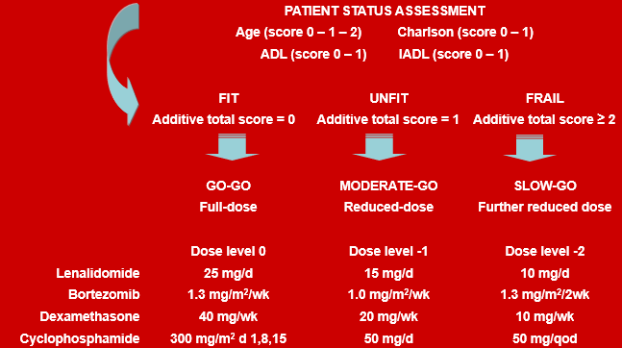
Treatment Algorithm For Elderly MM
Slide courtesy of Palumbo, ASH 2013

Slide 49
Geriatride Myeloma- Devamlı Tedavi
Yeni tanı myelomada FDA ve EMA tarafından lenalidomidin onaylanması geriatride myeloma tedavisinde önemli bir gelişme olup tedavi yaklaşımında önemli gelişmeye yol açmıştır
Yeni tanı Geriatrik myelomada Lenalidomide dexa tedavisi MPT ve VMP ile kıyaslanırsa kemoterapisiz oral devamlı tedavi yaklaşımı ile pratik yaklaşımda yenilik getirmiştir. Palumbo ve arkadaşları süreli tedavi yerine devamlı tedavinin üstünlüğünü gösterdiler
Devamlı Rd tedavisi ile yapılan faz 3 karşılaştırmalı klinik çalışmada devamlı tedavinin üstünlüğü gösterildi. Progresyonsuz yaşam yada ölüme kdar geçen süre Rd gurubunda Rd18 ve MPT ye göre daha uzundu.
Geriatrik değerlendirme fraility durumunu belirler. Geriatrik değerlendirmeye günlük yaşam aktivitesi ve günlük aletli yaşam aktivitesi, komorbidite indeksi ile sistematik değerlendirme yapılır

Slide 50
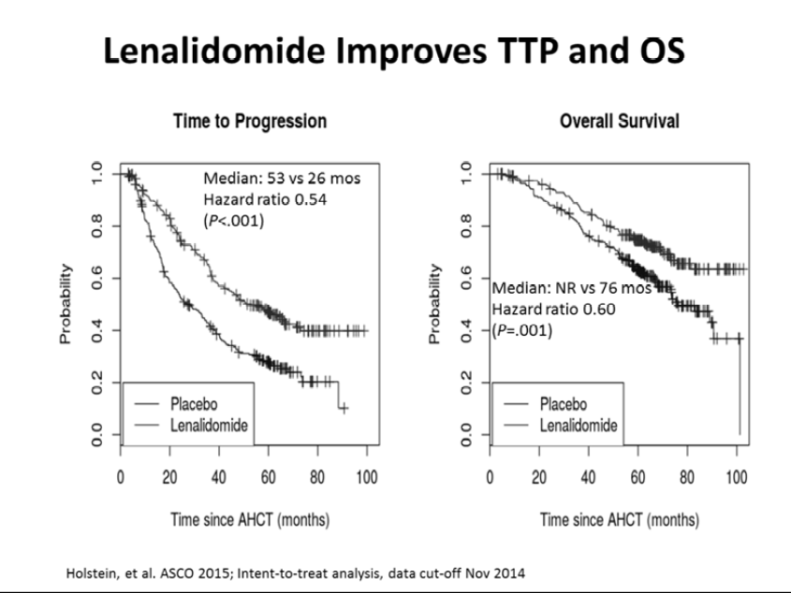

Slide 51
Geriatride Myeloma
Hastalığın biyolojisinin anlaşılması ve yeni ilaçlar tedavide önemli değişiklikler oluşturmaya devam etmektedir
Yeni ilaçlar:
Thalidomid, lenalidomide, bortezomib
3’üncü jenerasyon İmidler
Yeni protezom inh leri:Carfilzomib,İxazomib,oprozomib
Antikorlar: Daratumamab, elotuzumab vs
Bruton tirozinkinaz, heat shock inhs, HDAC inhs
Myeloma da Avrupada yaşlılarda yürüyen 30 üzerinde yeni ilaçlarla klinik çalışma var

Slide 52
Transplant Uygun Olmayan Hasta Tedavi Kararı?
Frailty ???
Melphalan tabanlı rejim???
2 li tedavi ???
3 lü tedavi ???
İdame ???

Slide 53
Transplant Uygun Olmayan Hasta Tedavi Kararı?
Frailty – Adjust Treatment Intensity
Melphalan or Novel Drugs ???
Doublets or Triplets ???
Maintenance ???

Slide 54
Transplant Uygun Olmayan Hasta Tedavi Kararı?
Frailty – Adjust Treatment Intensity
Melphalan or Novel Drugs!
Doublets! or Triplets
Maintenance ???

Slide 55
Transplant Uygun Olmayan Hasta Tedavi Kararı?
Frailty – Adjust Treatment Intensity
Melphalan or Novel Drugs !!
Doublets or Triplets !!
Maintenance !!

Slide 56
Transplant Uygun Olmayan Hasta Tedavi Kararı?
Frailty
  Adjust Treatment Intensity
  Determine the goals of care !!
Melphalan or Novel Drugs !!
Doublets or Triplets !!
  Less toxic treatment allows longer treatment
Maintenance !!

Slide 57
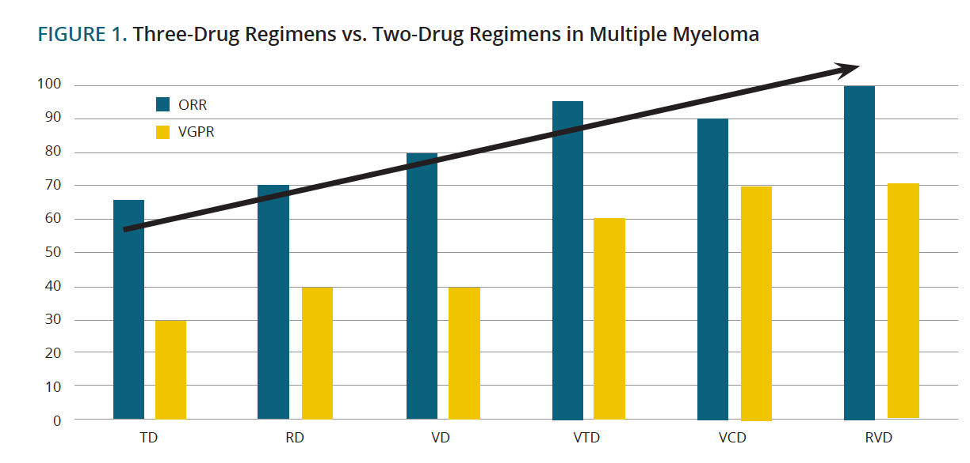

Slide 58
Hangi Hastalar Tedaviden Yararlanmaz?
Komorbidite
CIRS-G skor 4
  Ağır organ yetmezliği
Skor 1, 2 and 3 olanlara tedavi verilmeli
  Demans olanlar hariç

Slide 59
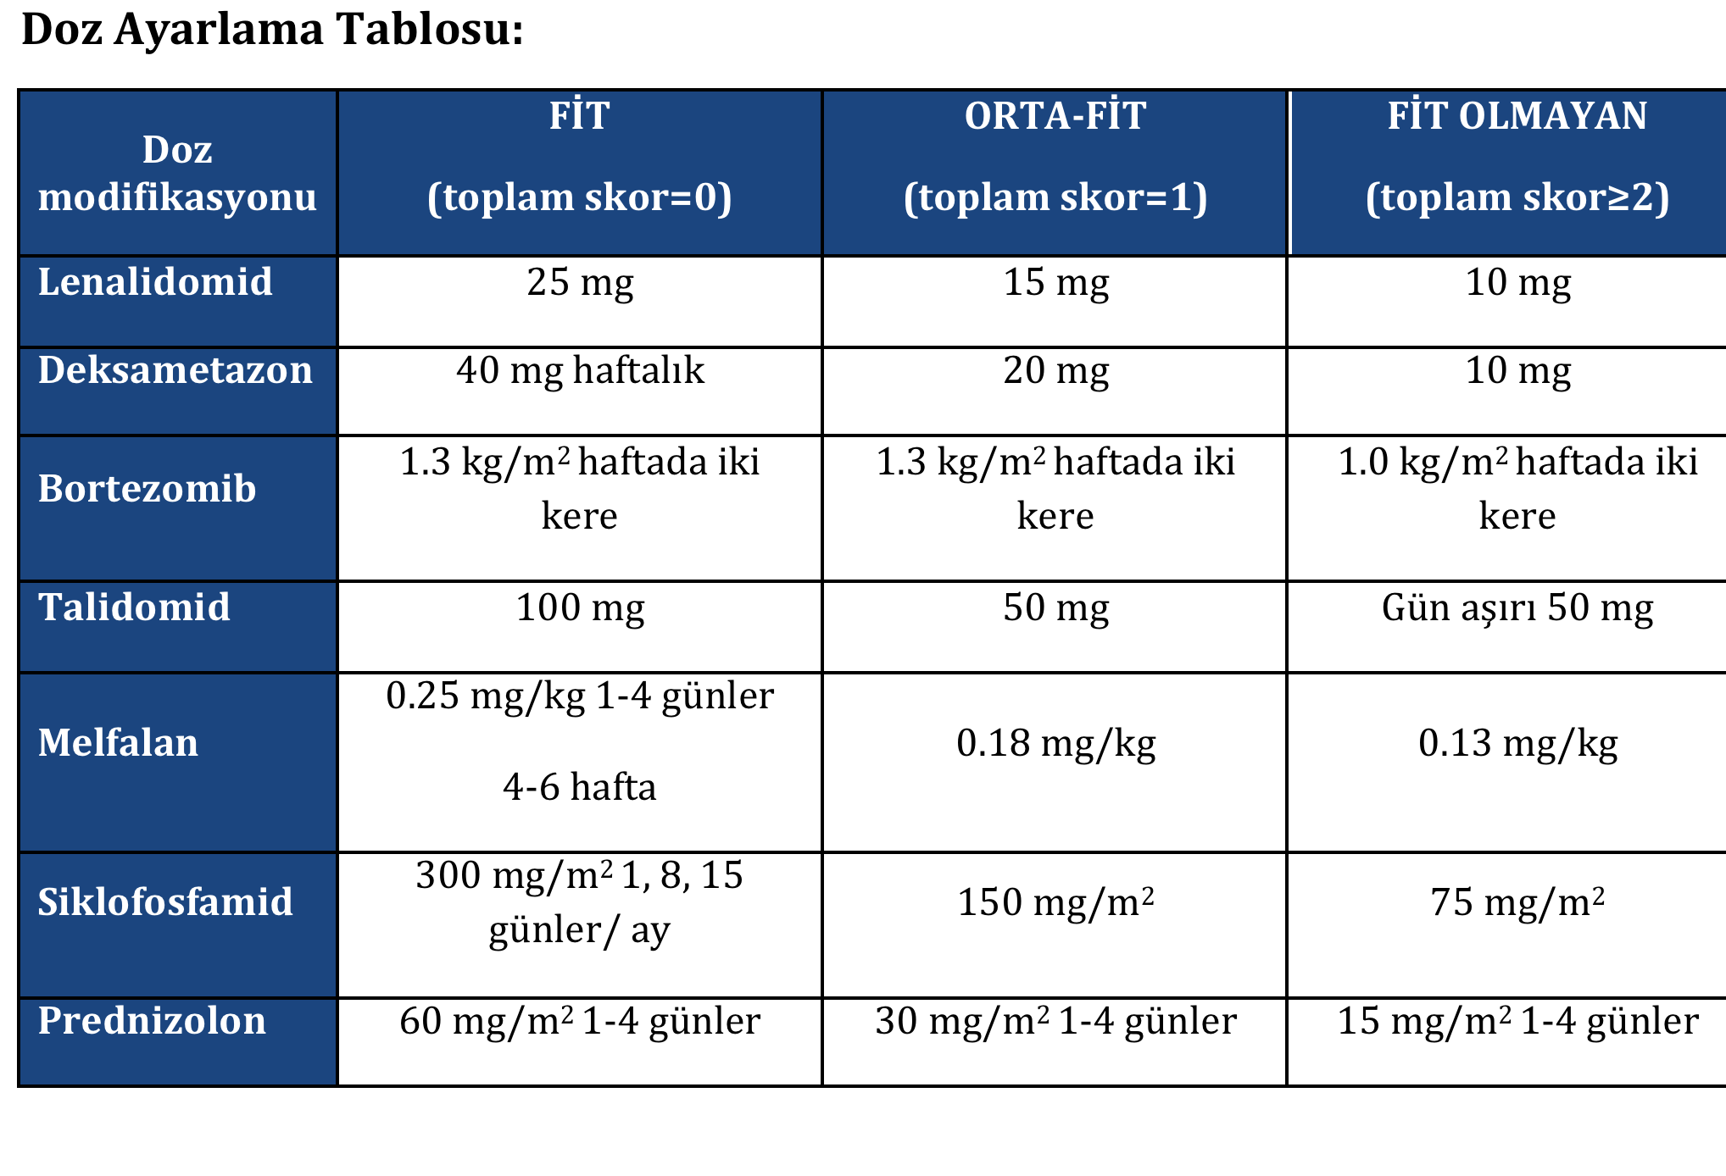

Slide 60
Toksisiteyi Azaltmak Için Tedaviyi Nasıl Modifiye Edebilirim?
İlk 1-2 siklusda doz azalt
  Hastalık yükü fazla ise toksisite fazla

Slide 61
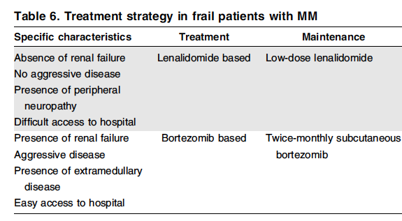

Slide 62
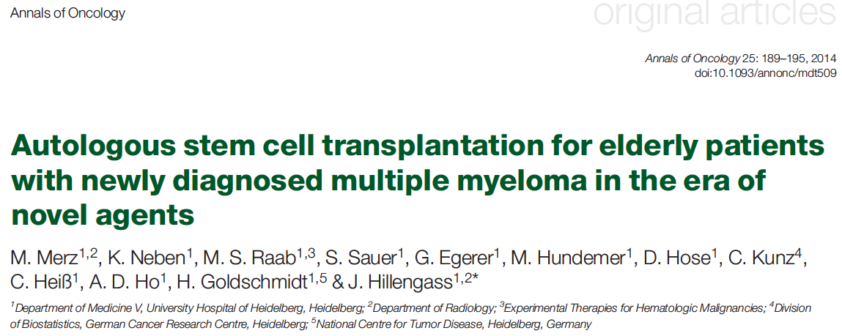
Geriatrik Myeloma – Otolog Kök Hücre Nakli

Slide 63
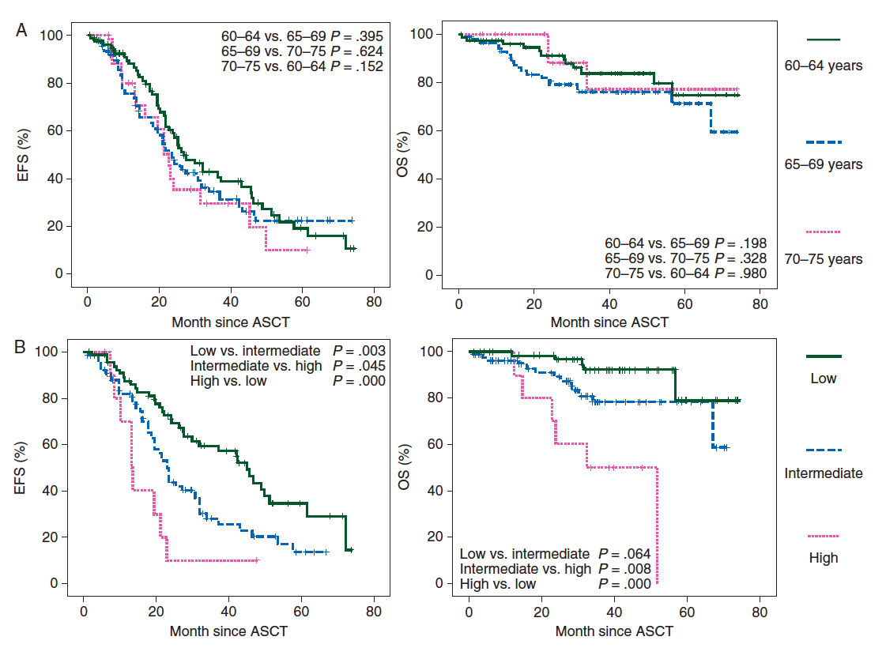

Slide 64
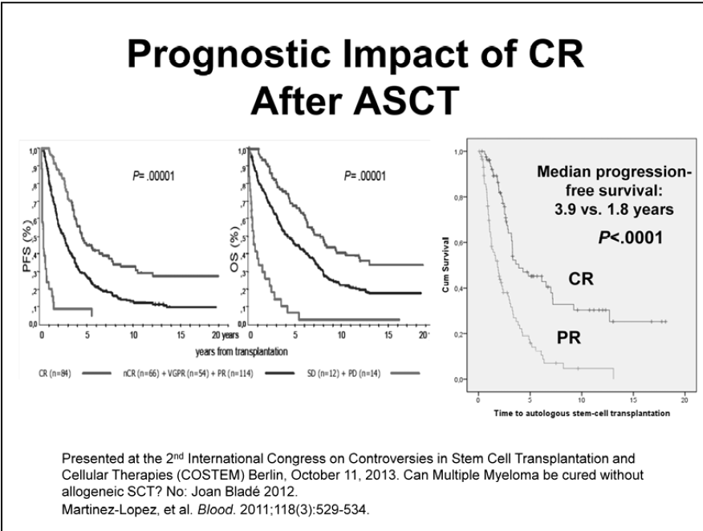

Slide 65
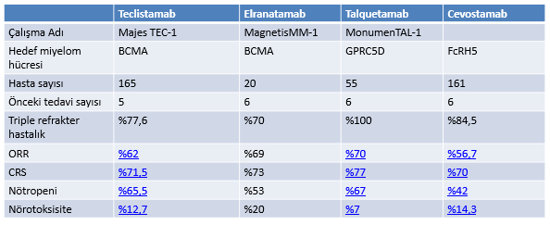
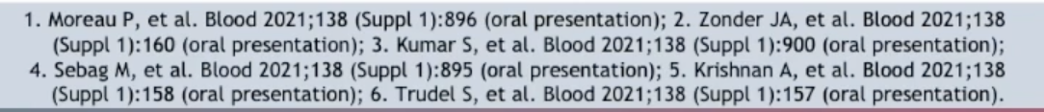
ASH 2021’DE SUNULAN ÖNEMLİ BITE ÇALIŞMALARI
TRIMM-2: Talquetamab+Daratumumab
ORR: %77-85
Çoklu sıra tedavi almış hastalarda

Slide 66
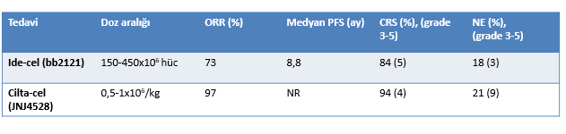
BCMA Hedeflenen CAR T Tedavileri
Munshi et al. NEJM 2021; Berdeja et al. Lancet 2021

Slide 67
















NCCN Clinical Practice Guidelines in Oncology (NCCN Guidelines®)
Multiple Myeloma
Version 5.2022 — March 9, 2022
NCCN.org
NCCN Guidelines for Patients® available at www.nccn.org/patients
Continue
Version 5.2022, 03/09/22 © 2021 National Comprehensive Cancer Network® (NCCN®), All rights reserved. NCCN Guidelines® and this illustration may not be reproduced in any form without the express written permission of NCCN.

Slide 68


NCCN Guidelines Version 5.2022 Multiple Myeloma
Printed by Ertek Türkay on 4/18/2022 1:58:59 AM. For personal use only. Not approved for distribution. Copyright © 2022 National Comprehensive Cancer Network, Inc., All Rights Reserved.
NCCN Guidelines Index Table of Contents
Discussion
STAGING SYSTEMS FOR MULTIPLE MYELOMAª
Stage | International Staging System (ISS) | Revised-ISS (R-ISS)
I | Serum beta-2 microglobulin <3.5 mg/L, Serum albumin ≥3.5 g/dL | ISS stage I and standard-risk chromosomal abnormalities by FISH^{b} and Serum LDH ≤ the upper limit of normal
II | Not ISS stage I or III | Not R-ISS stage I or III
III | Serum beta-2 microglobulin ≥5.5 mg/L | ISS stage III and either high-risk chromosomal abnormalities by FISH^{b} or Serum LDH > the upper limit of normal
ª Palumbo A, Avet-Loiseau H, Oliva S, et al. Revised International Staging System for Multiple Myeloma: A Report from International Myeloma Working Group. J Clin Oncol 2015;33:2863-2869.
^{b} Standard-risk: No high-risk chromosomal abnormality. High-risk: Presence of del(17p) and/or translocation t(4;14) and/or translocation t(14;16).
Note: All recommendations are category 2A unless otherwise indicated.
Clinical Trials: NCCN believes that the best management of any patient with cancer is in a clinical trial. Participation in clinical trials is especially encouraged.
Version 5.2022, 03/09/22 © 2021 National Comprehensive Cancer Network® (NCCN®), All rights reserved. NCCN Guidelines® and this illustration may not be reproduced in any form without the express written permission of NCCN.
MYEL-A

Slide 69
NCCN Guidelines Version 5.2022 Multiple Myeloma
Printed by Ertek Türkay on 4/18/2022 1:58:59 AM. For personal use only. Not approved for distribution. Copyright © 2022 National Comprehensive Cancer Network, Inc., All Rights Reserved.
NCCN Guidelines Index Table of Contents
Discussion
PRIMARY THERAPY FOR TRANSPLANT CANDIDATES^{a-d}
Preferred Regimens Bortezomib/lenalidomide/dexamethasone (category 1)
Other Recommended Regimens Carfilzomib/lenalidomide/dexamethasone Daratumumab/lenalidomide/bortezomib/dexamethasone Ixazomib/lenalidomide/dexamethasone (category 2B)
Useful In Certain Circumstances Bortezomib/cyclophosphamide/dexamethasone^{e} Bortezomib/doxorubicin/dexamethasone Carfilzomib/cyclophosphamide/dexamethasone^{f} Ixazomib/cyclophosphamide/dexamethasone^{f} Bortezomib/thalidomide/dexamethasone (category 1) Cyclophosphamide/lenalidomide/dexamethasone Daratumumab/carfilzomib/lenalidomide/dexamethasone^{g} Daratumumab/cyclophosphamide/bortezomib/dexamethasone Daratumumab/bortezomib/thalidomide/dexamethasone Dexamethasone/thalidomide/cisplatin/doxorubicin/cyclophosphamide/etoposide/bortezomib^{g} (VTD-PACE)
MAINTENANCE THERAPY
Preferred Regimens Lenalidomide^{h} (category 1)
Other Recommended Regimens Ixazomib (category 2B)^{i} Bortezomib
Useful In Certain Circumstances Bortezomib/lenalidomide ± dexamethasone^{j}
ª Selected, but not inclusive of all regimens.
^{f} Treatment option for patients with renal insufficiency and/or peripheral neuropathy.
^{g} Generally reserved for the treatment of aggressive MM.
^{h} There appears to be an increased risk for secondary cancers, especially with lenalidomide maintenance following transplant. The benefits and risks of maintenance therapy vs. secondary cancers should be discussed with patients.
^{i} Results from interim analyses of TOURMALINE MM3 and MM4 trials of ixazomib in the maintenance setting suggests a potential decrease in overall survival.
^{b} See Supportive Care Treatment for Multiple Myeloma (MYEL-H).
^{c} See General Considerations for Myeloma Therapy (MYEL-F).
^{d} See Management of Renal Disease in Multiple Myeloma (MYEL-J).
^{e} Preferred primarily as initial treatment in patients with acute renal insufficiency or those who have no access to bortezomib/lenalidomide/dexamethasone.
Consider switching to bortezomib/lenalidomide/dexamethasone after renal
function improves.
Note: All recommendations are category 2A unless otherwise indicated.
^{j} Dual maintenance recommended for high-risk MM.
Continued
Clinical Trials: NCCN believes that the best management of any patient with cancer is in a clinical trial. Participation in clinical trials is especially encouraged.
MYEL-G 1 OF 4
Version 5.2022, 03/09/22 © 2021 National Comprehensive Cancer Network® (NCCN®), All rights reserved. NCCN Guidelines® and this illustration may not be reproduced in any form without the express written permission of NCCN.

Slide 70
NCCN Guidelines Version 5.2022 Multiple Myeloma
Printed by Ertek Türkay on 4/18/2022 1:58:59 AM. For personal use only. Not approved for distribution. Copyright © 2022 National Comprehensive Cancer Network, Inc., All Rights Reserved.
NCCN Guidelines Index Table of Contents
Discussion
PRIMARY THERAPY FOR NON-TRANSPLANT CANDIDATES^{a-d}
Preferred Regimens Bortezomib/lenalidomide/dexamethasone (category 1) Daratumumab/lenalidomide/dexamethasone (category 1)
Other Recommended Regimens Carfilzomib/lenalidomide/dexamethasone • Daratumumab/bortezomib/melphalan/prednisone (category 1) Ixazomib/lenalidomide/dexamethasone • Daratumumab/cyclophosphamide/bortezomib/dexamethasone
Useful In Certain Circumstances Bortezomib/dexamethasone • Carfilzomib/cyclophosphamide/dexamethasone^{f} Bortezomib/cyclophosphamide/dexamethasone^{e} • Lenalidomide/low-dose dexamethasone (category 1)^{k} Cyclophosphamide/lenalidomide/dexamethasone • Bortezomib/lenalidomide/dexamethasone (VRD-lite) for frail patients
MAINTENANCE THERAPY
Preferred Regimens Lenalidomide (category 1)
Other Recommended Regimens Ixazomib (category 2B)^{i} Bortezomib
Useful In Certain Circumstances Bortezomib/lenalidomide^{j}
ª Selected, but not inclusive of all regimens.
^{b} See Supportive Care Treatment for Multiple Myeloma (MYEL-H).
^{c} See General Considerations for MyelomaTherapy (MYEL-F).
^{d} See Management of Renal Disease in Multiple Myeloma (MYEL-J).
^{e} Preferred primarily as initial treatment in patients with acute renal insufficiency or those who have no access to bortezomib/lenalidomide/dexamethasone.
Consider switching to bortezomib/lenalidomide/dexamethasone after renal function improves.
^{f} Treatment option for patients with renal insufficiency and/or peripheral neuropathy. ^{i} Results from interim analyses of TOURMALINE MM3 and MM4 trials of ixazomib in the maintenance setting suggests a potential decrease in overall survival.
^{j} Dual maintenance recommended for high-risk MM.
^{k} Continuously until progression. Benboubker L, Dimopoulos MA, Dispenzieri A, et al. Lenalidomide and dexamethasone in transplant-ineligible patients with myeloma. N Engl J Med 2014;371:906-917.
Continued
Note: All recommendations are category 2A unless otherwise indicated.
Clinical Trials: NCCN believes that the best management of any patient with cancer is in a clinical trial. Participation in clinical trials is especially encouraged.
MYEL-G 2 OF 4
Version 5.2022, 03/09/22 © 2021 National Comprehensive Cancer Network® (NCCN®), All rights reserved. NCCN Guidelines® and this illustration may not be reproduced in any form without the express written permission of NCCN.

Slide 71
NCCN Guidelines Version 5.2022 Multiple Myeloma
Printed by Ertek Türkay on 4/18/2022 1:58:59 AM. For personal use only. Not approved for distribution. Copyright © 2022 National Comprehensive Cancer Network, Inc., All Rights Reserved.
NCCN Guidelines Index Table of Contents
Discussion
THERAPY FOR PREVIOUSLY TREATED MULTIPLE MYELOMA^{a-d,l-n}
Note: If a regimen listed for previously treated multiple myeloma was used as a primary induction therapy and relapse is >6 months, the same regimen may be repeated.
Preferred Regimens for Early Relapses (1–3 prior therapies) Order of regimens do not indicate comparative efficacy
Bortezomib/lenalidomide/dexamethasone Carfilzomib/lenalidomide/dexamethasone (category 1)º Daratumumab/bortezomib/dexamethasone (category 1) Daratumumab/carfilzomib/dexamethasone (category 1) Daratumumab/lenalidomide/dexamethasone (category 1) Ixazomib/lenalidomide/dexamethasone (category 1)º Isatuximab-irfc/carfilzomib/dexamethasone (category 1) | After two prior therapies including an IMiD and a PI and with disease progression on/within 60 days of completion of last therapy Ixazomib/pomalidomide/dexamethasone Pomalidomide/bortezomib/dexamethasone (category 1) After two prior therapies including lenalidomide and a PI Isatuximab-irfc/pomalidomide/dexamethasone (category 1) Daratumumab/pomalidomide/dexamethasone (category 1)
Other Recommended Regimens for Early Relapses (1–3 prior therapies)
Bendamustine/bortezomib/dexamethasone Bendamustine/lenalidomide/dexamethasone Bortezomib/liposomal doxorubicin/dexamethasone (category 1) Bortezomib/cyclophosphamide/dexamethasone Carfilzomib/cyclophosphamide/dexamethasone Carfilzomib (twice weekly)/dexamethasone (category 1) Cyclophosphamide/lenalidomide/dexamethasone Daratumumab/cyclophosphamide/bortezomib/dexamethasone Elotuzumab/bortezomib/dexamethasone Elotuzumab/lenalidomide/dexamethasone (category 1) Ixazomib/cyclophosphamide/dexamethasone Selinexor/bortezomib/dexamethasone (once weekly) (category 1) | After two prior therapies including an IMiD and a PI and disease progression on/within 60 days of completion of last therapy Pomalidomide/carfilzomib/dexamethasone Pomalidomide/cyclophosphamide/dexamethasone After two prior therapies including lenalidomide and a PI Elotuzumab/pomalidomide/dexamethasone
ª Selected, but not inclusive of all regimens.
^{b} See Supportive Care Treatment for Multiple Myeloma (MYEL-H).
^{c} See General Considerations for MyelomaTherapy (MYEL-F).
^{d} See Management of Renal Disease in Multiple Myeloma (MYEL-J).
^{l} Consideration for appropriate regimen in previously treated myeloma should be based on the context of clinical relapse.
^{m} Regimens included under 1-3 prior therapies can also be used later in the disease course/ Attempt should be made to use drugs/drug classes the patients have not been exposed to or exposed to >1 line prior.
o
initial transplant
Clinical trials with these regimens primarily included patients who were
lenalidomide-naive or with lenalidomide-sensitive MM. Patients with
lenalidomide refractory disease should be considered for a lenalidomide free triplet regimen.
Continued
Note: All recommendations are category 2A unless otherwise indicated.
Clinical Trials: NCCN believes that the best management of any patient with cancer is in a clinical trial. Participation in clinical trials is especially encouraged.
MYEL-G 3 OF 4
Version 5.2022, 03/09/22 © 2021 National Comprehensive Cancer Network® (NCCN®), All rights reserved. NCCN Guidelines® and this illustration may not be reproduced in any form without the express written permission of NCCN.

Slide 72
NCCN Guidelines Version 5.2022 Multiple Myeloma
Printed by Ertek Türkay on 4/18/2022 1:58:59 AM. For personal use only. Not approved for distribution. Copyright © 2022 National Comprehensive Cancer Network, Inc., All Rights Reserved.
NCCN Guidelines Index Table of Contents
Discussion
THERAPY FOR PREVIOUSLY TREATED MULTIPLE MYELOMA^{a-d,l-n}
Useful in Certain Circumstances for Early Relapses (1–3 prior therapies) If a regimen listed for previously treated multiple myeloma was used as a primary induction therapy and relapse is >6 months, the same regimen may be repeated.
Bendamustine Bortezomib/dexamethasone (category 1) Carfilzomib/cyclophosphamide/thalidomide/dexamethasone Carfilzomib (weekly)/dexamethasone High-dose or fractionated cyclophosphamide Ixazomib/dexamethasone Lenalidomide/dexamethasone (category 1)^{q} Selinexor/daratumumab/dexamethasone Venetoclax/dexamethasone only for t(11;14) patients Selinexor/carfilzomib/dexamethasone | After two prior therapies including IMiD and a PI and with disease progression on/within 60 days of completion of last therapy Pomalidomide/dexamethasone (category 1)^{q} Selinexor/pomalidomide/dexamethasone For treatment of aggressive MM Dexamethasone/cyclophosphamide/etoposide/cisplatin (DCEP) Dexamethasone/thalidomide/cisplatin/doxorubicin/ cyclophosphamide/etoposide (DT-PACE) ± bortezomib (VTD- PACE) After at least three prior therapies including a PI and an IMiD or are double-refractory to a PI and an IMiD Daratumumab
Therapies for patients with Late Relapses (>3 prior therapies)
After at least four prior therapies, including an anti-CD38 monoclonal antibody, a PI, and an IMiD Belantamab mafodotin-blmf Idecabtagene vicleucel Ciltacabtagene autoleucel
After least four prior therapies and whose disease is refractory to at least two proteasome inhibitors, at least two immunomodulatory agents, and an anti-CD38 monoclonal antibody Selinexor/dexamethasone
ª Selected, but not inclusive of all regimens.
^{b} See Supportive Care Treatment for Multiple Myeloma (MYEL-H).
^{c} See General Considerations for Multiple Myeloma Therapy (MYEL-F).
^{d} See Management of Renal Disease in Multiple Myeloma (MYEL-J).
^{l} Consideration for appropriate regimen in previously treated myeloma should be based on the context of clinical relapse.
^{m} Regimens included under 1-3 prior therapies can also be used later in the disease course/ Attempt should be made to use drugs/drug classes the patients have not been exposed to or exposed to >1 line prior.
^{n} Autologous stem cell transplant should be considered in an eligible patient who had not previously received transplant or had a prolonged response to initial
transplant
^{q} Consider single-agent lenalidomide or pomalidomide for patients with steroid intolerance.
Note: All recommendations are category 2A unless otherwise indicated.
Clinical Trials: NCCN believes that the best management of any patient with cancer is in a clinical trial. Participation in clinical trials is especially encouraged.
MYEL-G 3 OF 4
Version 5.2022, 03/09/22 © 2021 National Comprehensive Cancer Network® (NCCN®), All rights reserved. NCCN Guidelines® and this illustration may not be reproduced in any form without the express written permission of NCCN.

Slide 73
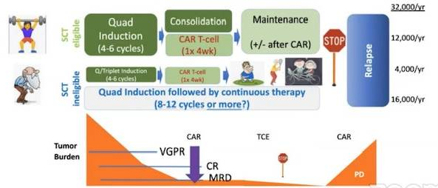
5 Yıl Sonraki YT-MM Tedavi Algoritması

Slide 74
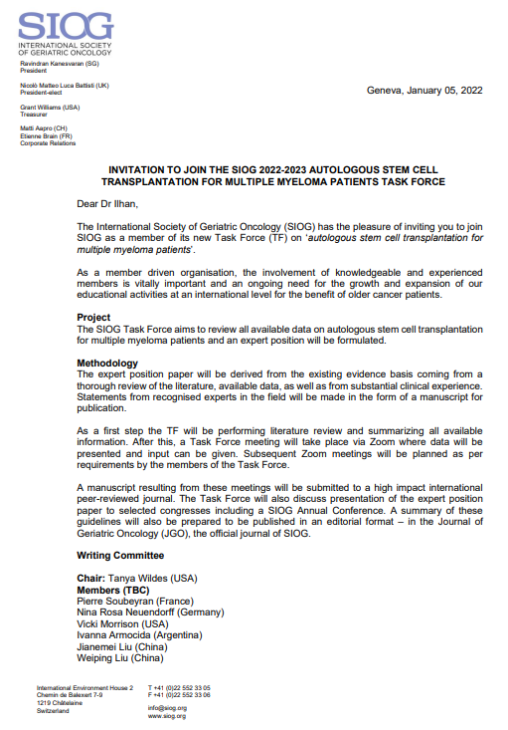

Slide 75
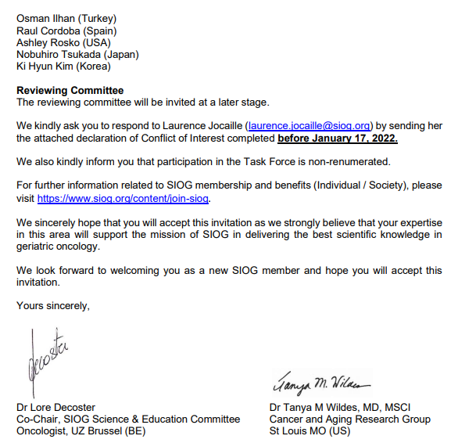

Slide 76

Dr. Osman İlhan www.osmanilhan.com/köktençözüm

